Slide 1
Практикум по программированию
Python
210909

Slide 2
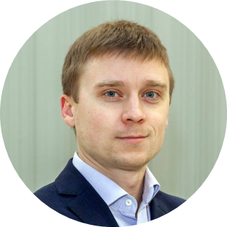
Кто этот человек
Алексей Пятов
Data Management Team Leader, SAS Russia
доцент ФКН ВШЭ
к.э.н.

Slide 3
О чем сегодня пойдет речь
Как будем работать
Что планирую
Почему Python
Основы: первая программа, типы данных, условия, циклы
Notes:
Смотрите, сегодня я во-первых расскажу

Slide 4
Как будем работать
2 блока по
45
Рассказываю
Пробуем
минут
Обсуждаем
Перерыв 10 минут
Notes:
Есть ведь и те, кто не поставил ноут и ушел заниматься своими делами, а слушает. Таким удерживать внимание 3 часа объективно нереально. Никто этого и не делает в жизни.

Slide 5
Что планирую на занятиях
Синтаксис Python + практика
Инструменты разработки (IDE, git)
Прикладные задачи:
  Скрапинг сайтов
  Анализ и визуализация данных
  Чат-бот для телеграмма
Notes:
Смотрите, сегодня я во-первых расскажу

Slide 6
Почему Python
Простой синтаксис
Легко читается
Используется везде
Много сторонних библиотек
Одинаково выполняется на разных платформах
Notes:
Смотрите, сегодня я во-первых расскажу

Slide 7
Как можно применять Python
Автоматизация задач
Машинное обучение, NLP
Web-разработка (backend: Django, Flusk)
Десктопные приложения
Notes:
Смотрите, сегодня я во-первых расскажу

Slide 8
Поехали
В консоль

